Slide 1

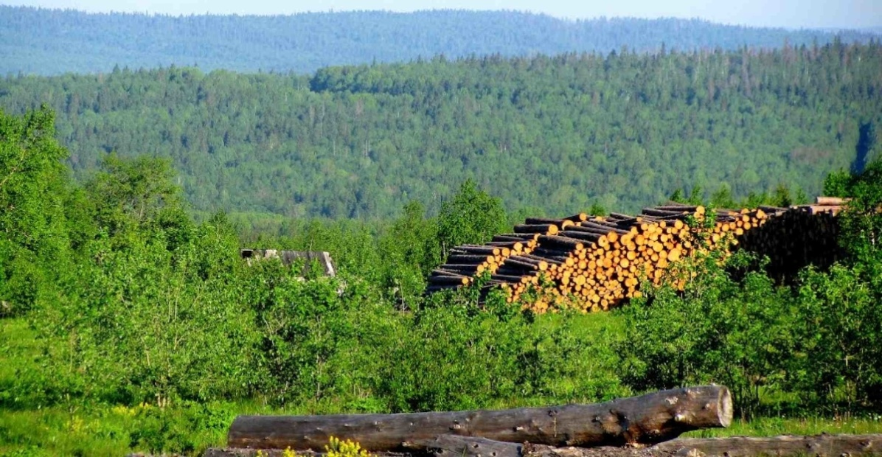
Тематический блок
«Технология и машины лесозаготовок и лесного хозяйства»
Лесозаготовка

Slide 2
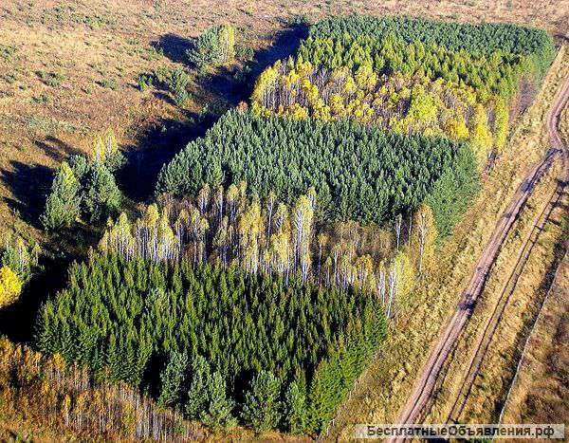
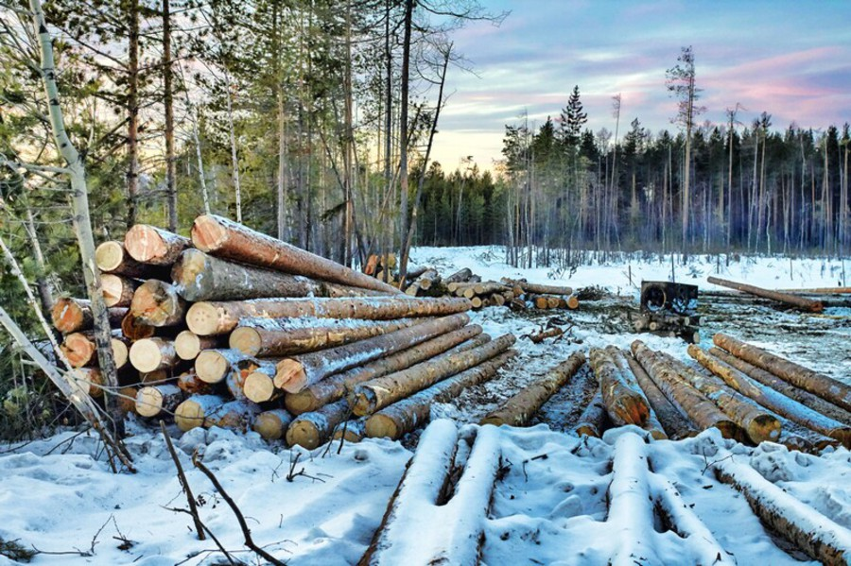
ЛЕСОЗАГОТОВКА
ДЕЛЯНКА
(место под вырубку)
ЛЕСИ́НА
(часть ствола от корня
до кроны, идущая в строевой лес)

Slide 3
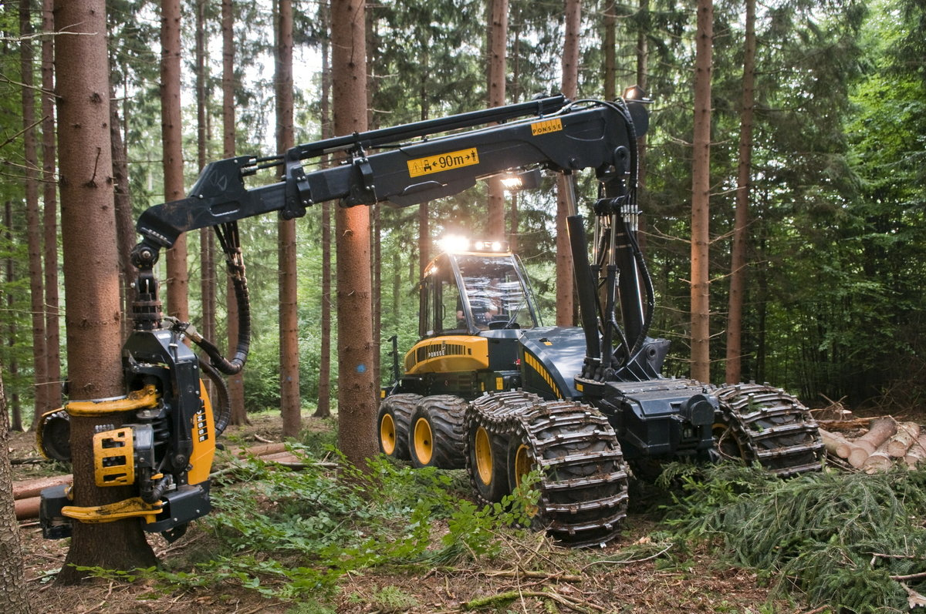
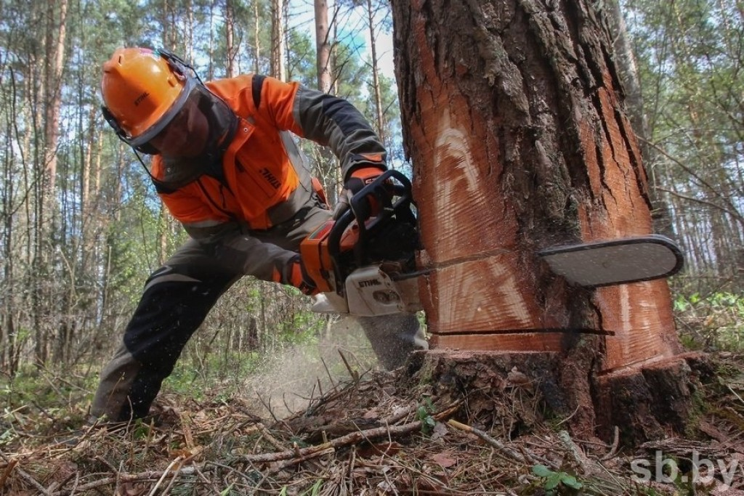
ВАЛКА ЛЕСА
ВАЛЬЩИК ЛЕСА
(лесоруб)

Slide 4
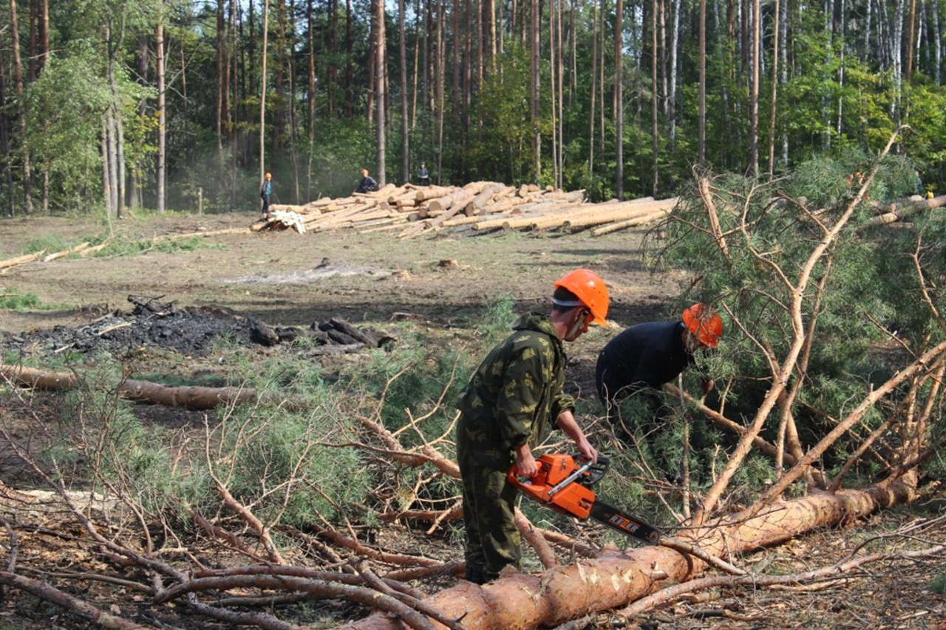
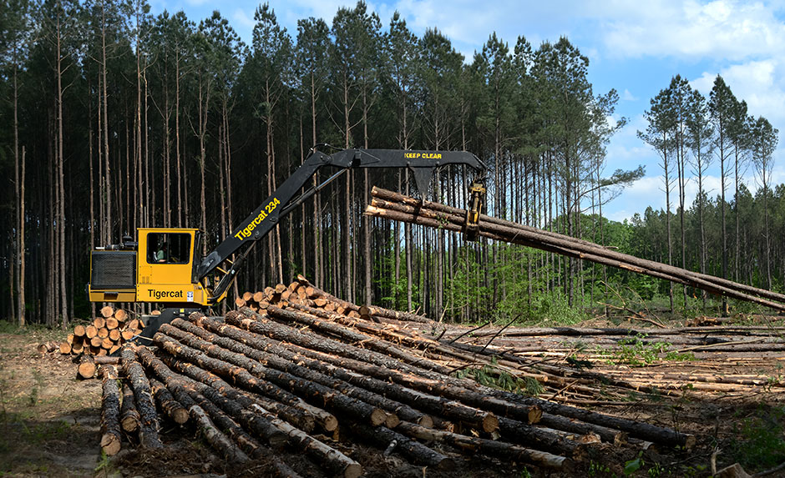
ОЧИСТКА ОТ СУЧЬЕВ
И ВЕРХУШКИ
ХЛЫСТ
(остаток от лесины)

Slide 5
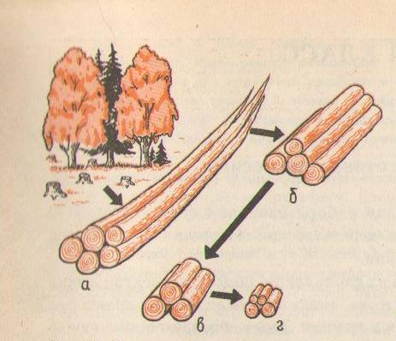
РАСПРЕДЕЛЕНИЕ «ХЛЫСТОВ»
ПО СОРТИМЕНТАМ
БРЕВНА
ХЛЫСТЫ
ЧУРАКИ
КРЯЖИ

Slide 6
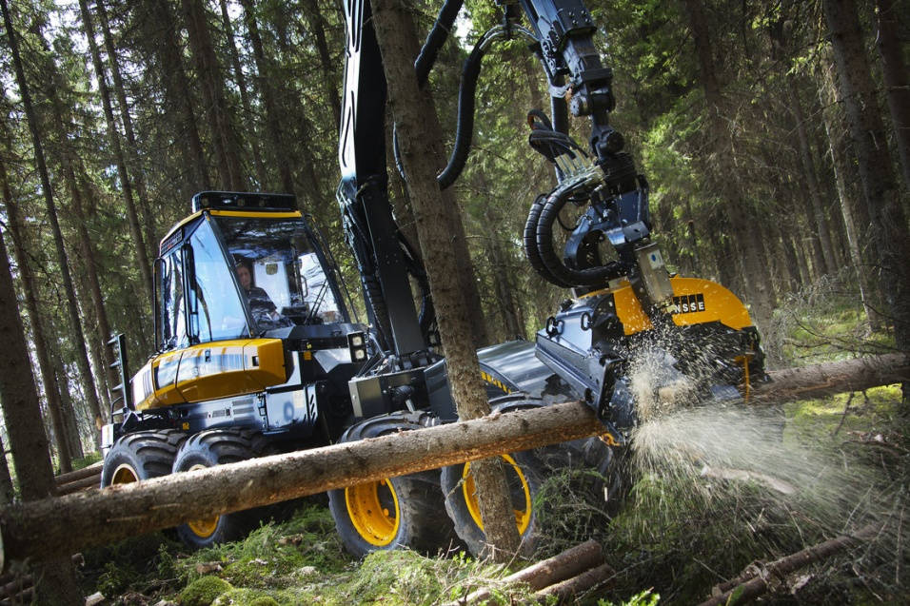
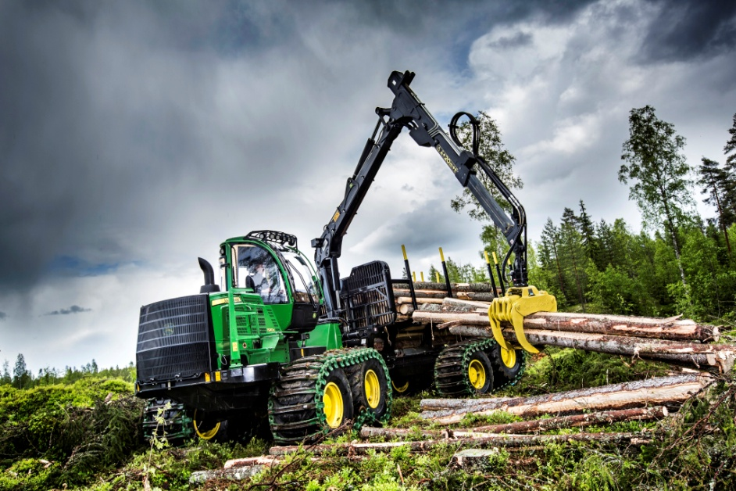
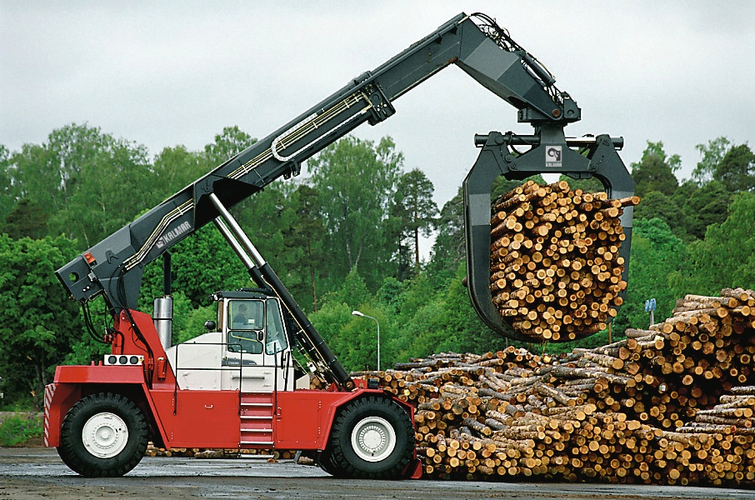
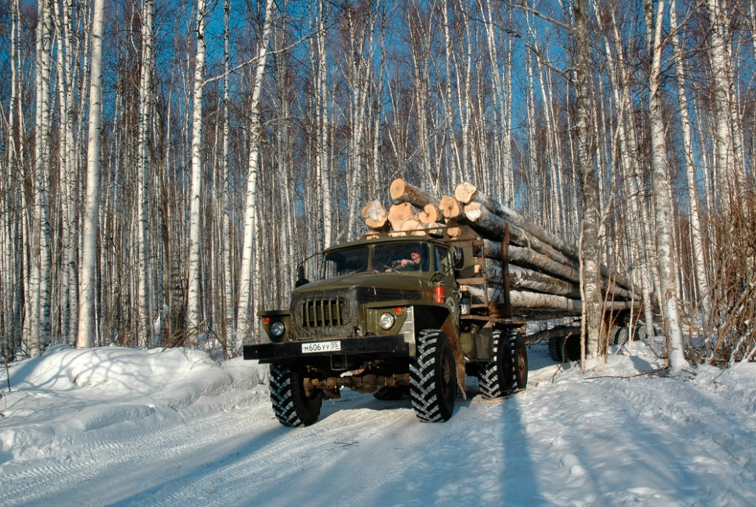
ЛЕСОЗАГОТОВИТЕЛЬНАЯ ТЕХНИКА
ХАРВЕСТЕР
ФОРВАРДЕР
ПОГРУЗЧИК
ЛЕСОВОЗ

Slide 7
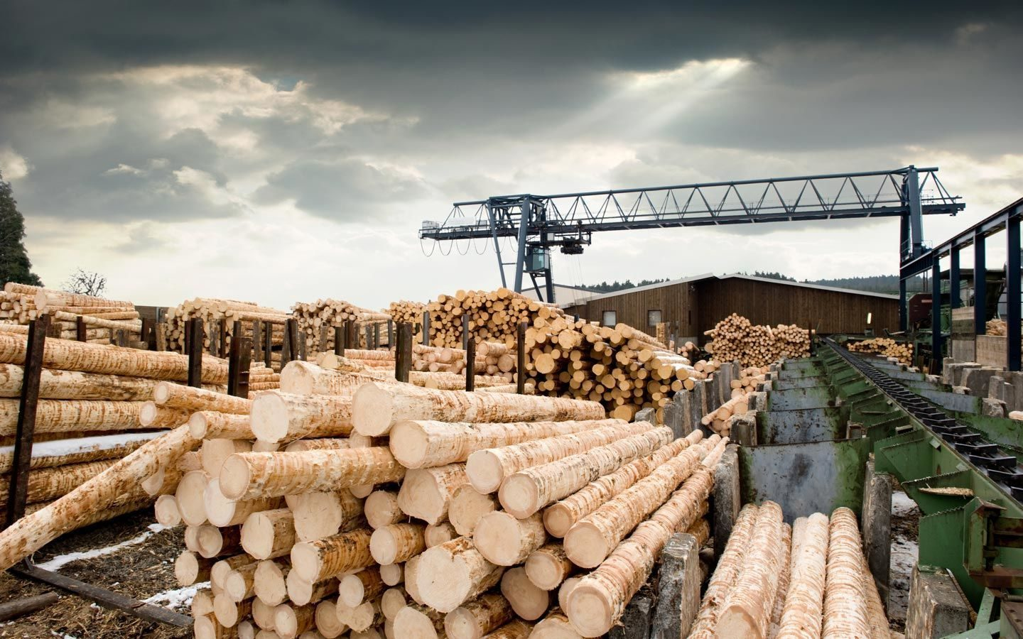
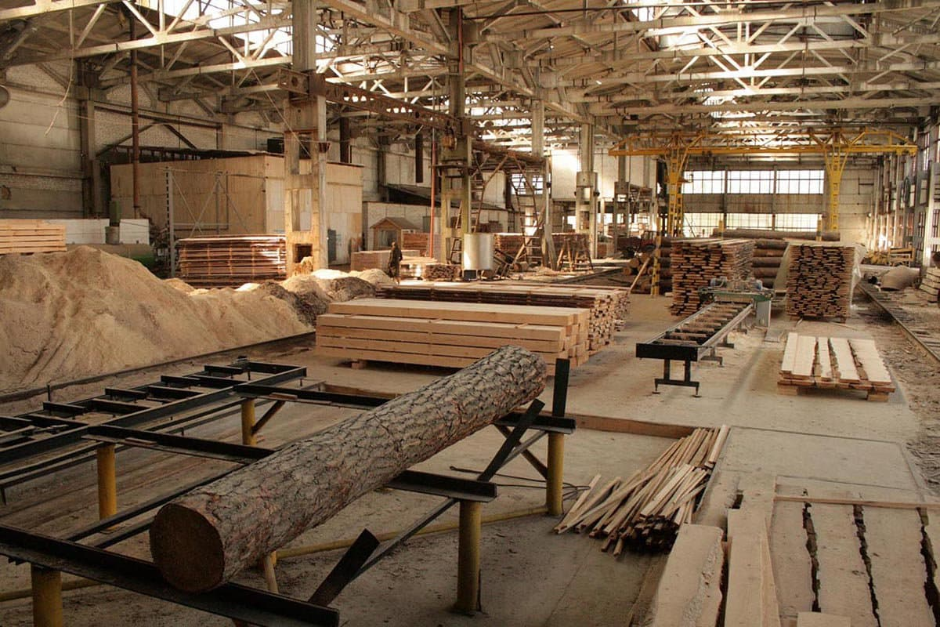
ЛЕСОПЕРЕРАБОТКА
ДЕРЕВООБРАБАТЫВАЮЩЕЕ ПРОИЗВОДСТВО
ЦЕХ ДЕРЕВООБРАБОТКИ

Slide 8
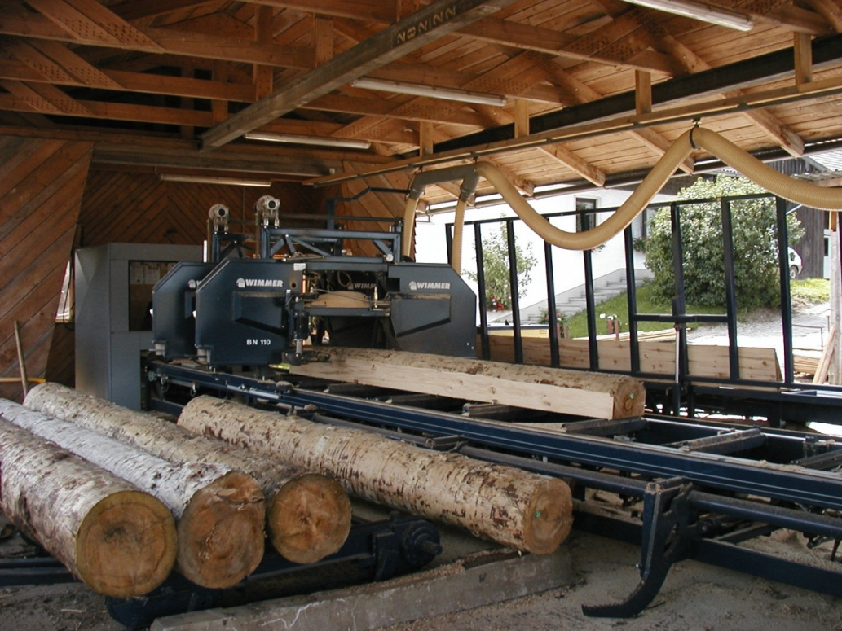
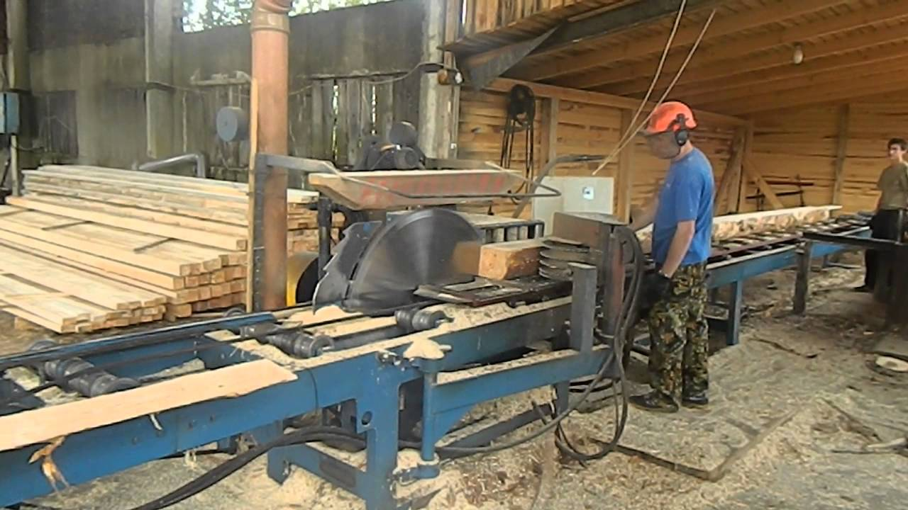
ПИЛОРАМА
Пилорама — деревообрабатывающий станок, предназначенный для продольной распиловки бревен и брусьев различных пород древесины на пиломатериалы

Slide 9
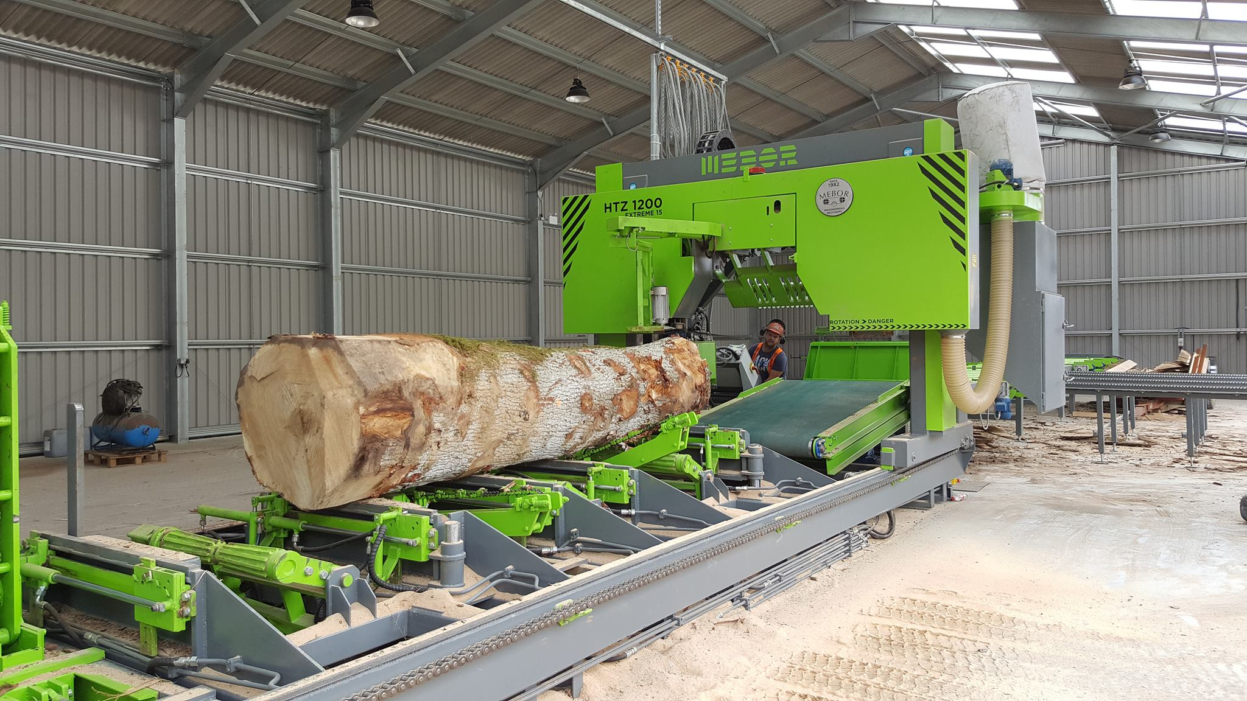
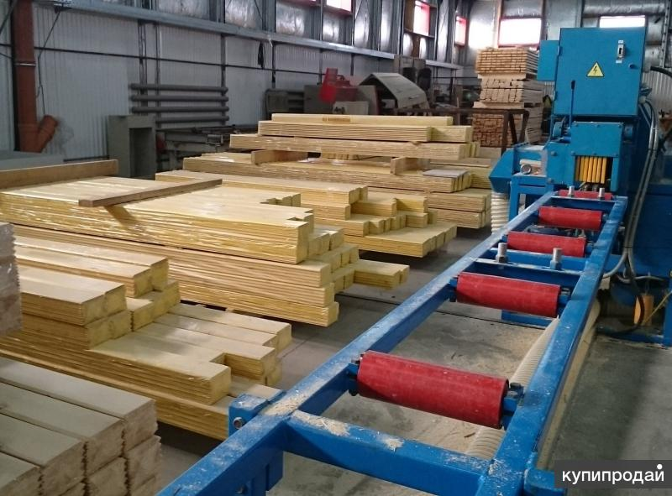
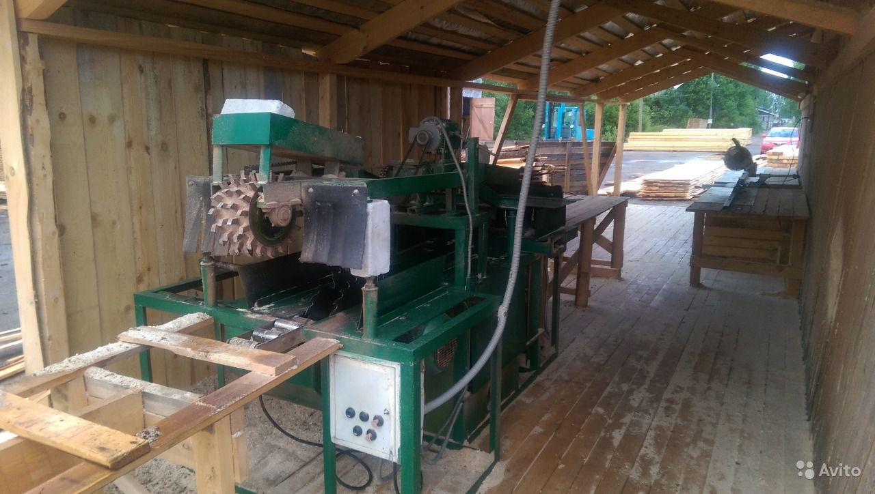
ОБОРУДОВАНИЕ ЛЕСОПИЛЬНОГО ПРОИЗВОДСТВА

Slide 10
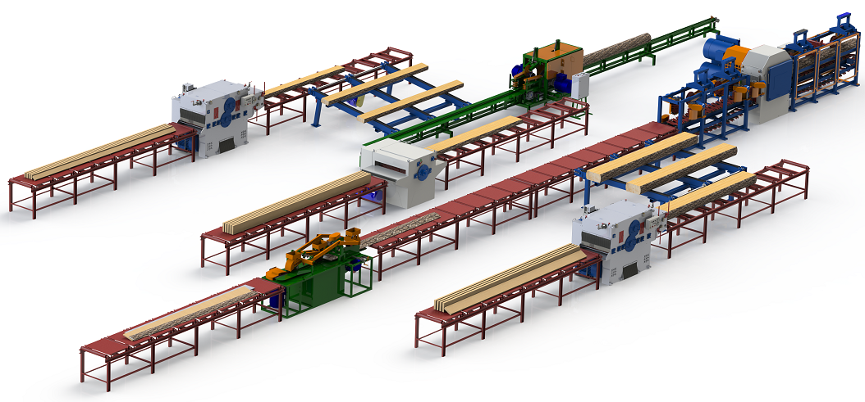
СХЕМА ЛИНИИ ДЕРЕВООБРАБОТКИ

Slide 11
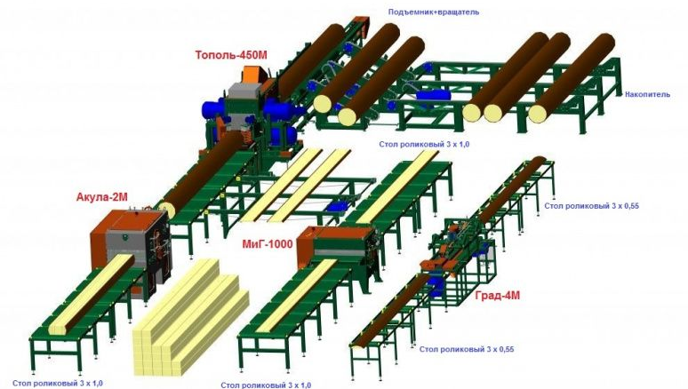

Slide 12
